Slide 1
미니프로젝트2_제조사별판매실적조회
작성자 : 이동혁
작성 날짜 : 25.12.29

Slide 2
주요 요구 사항
>inputbox를 이용해 조회할 회사 명을 입력받아 검색할 브랜드 리스트에 추가.
만일 입력란을 공란으로 남길 시 준비된 브랜드 리스트를 그대로 사용.
>동일한 방식으로 조회할 기간을 입력받아 검색에 사용.
공란으로 남길 시 현재 시점에서 1년 전 날짜를 적용하여 검색.
참고사항
준비된 브랜드 리스트 – 현대, 기아, 제네시스, 쉐보레, KGM, 르노코리아

Slide 3
PDD – 순서도
과제명 | 제조사별판매실적조회 | 부서명 | 부서명 | 현업담당자 |  | 담당 강사 명
개발 기간 | 2025.12.29 ~ 2026.01.06 | 사용시스템 | Edge, Excel | 개발담당자 |  | 이동혁
업무 요약 | 사용자의 요청사항에 맞는 이미지 생성, 분석 후 결과 전송 (업무에 대한 1줄 정도 요약)
설계 순서도 | 업무 순서도 및 절차 | 업무 선순도 및 절차
 |  |  |  |  | 비고 및 특이사항 | 작업 완료 후, 결과파일
1. 폴더 및 파일정리
저장 경로 및 작업 파일 생성
-
2. 검색 요소 입력
검색에 필요한 선택 요소 입력
.
3. 사이트 접속
사이트 접속 및 Edge 다운로드 설정
Web
4. 조회조건 검색
사이트에서 검색 요소 설정
Web
5. 이미지 추출
그래프, 도표 이미지 선택하여 추출
Web
시작
6. 데이터 추출
웹 상 데이터 추출 및 편집
Web
N
7. 데이터 입력
템플릿 입력에 필요한 데이터 스크랩핑 (운임요금 제외)
Excel
8.엑셀 저장
원본 시트 제거, 지정된 파일명으로 엑셀 저장
Excel
9. 사이트 복귀
검색 전 사이트로 복귀.
Web
지정한 모든 회사 엑셀 작성 완료
10. 인터넷 종료
Edge 창 종료
Web
Y
종료

Slide 4
PDD – 순서도 세부 사항
No | 상세 Activity | 세부 설명 | 시스템
1 | 폴더 및 파일 생성 | 저장 경로 및 작업 파일 생성 | -
2 | 검색 요소 입력 | 검색할 회사 명, 검색할 기간 입력 | -
3 | 사이트 접속 | 다나와자동차 사이트 접속, Edge 다운로드 설정 | Edge
4 | 조회조건 검색 | 입력된 검색 요소로 검색 | Edge
5 | 이미지 추출 | 그래프, 도표 이미지 추출 | Edge
6 | 데이터 추출 | 테이블 데이터 추출 및 정제 | Edge
7 | 데이터 입력 | 추출 이미지 및 데이터 입력 후 제목 및 서식 변경 | Excel
8 | 엑셀 저장 | 회사, 기간을 포함한 제목으로 저장한 뒤 엑셀 종료 | Excel
9 | 사이트 복귀 | 다음 회사 검색을 위한 사이트 복귀 | Edge
조건 | 모든 브랜드 검색 여부 | 모든 브랜드의 검색이 완료되었을 시 10번 항목으로 이동, 그렇지 않을 시 4번으로 돌아가 반복.
10 | Edge 창 종료 | 모든 회사 엑셀 작성 완료 시 Edge 창 종료 | Edge
**최종 엑셀파일 저장 경로 - C:\RPA교육\(프로젝트명)\output

Slide 5
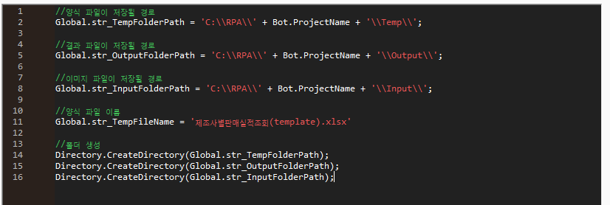
3 – 작업 절차
작업 개요 | 폴더 및 파일 생성 | 작업 경로
 |  |  |  | 작업 상세 내용
 |  |  |  | Input. Output, Temp 폴더 형성 양식파일 이름 설정 폴더 경로로 Global 변수 설정
 |  |  |  | 비고 및 특이사항
1
2
３

Slide 6
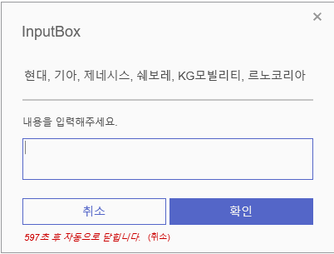
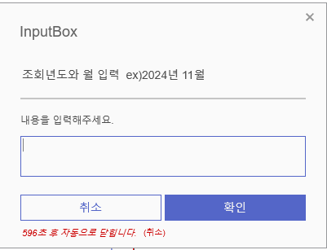
3 – 작업 절차
작업 개요 | 검색 요소 입력 | 작업 경로
 |  |  |  | 작업 상세 내용
 |  |  |  | Inputbox 이용, 검색하려는 회사명 입력. Inputbox 이용, 검색하려는 기간 입력.
 |  |  |  | 비고 및 특이사항
 |  |  |  | 회사명 입력란을 공란으로 남길 시, 자동으로 명시된 항목만을 검색 리스트로 편성. 기간 입력란을 공란으로 남길 시, 자동으로 현재 날짜를 통해 1년 전을 기간으로 편성. 기간과 회사명에 대한 global 변수 설정
1
2

Slide 7
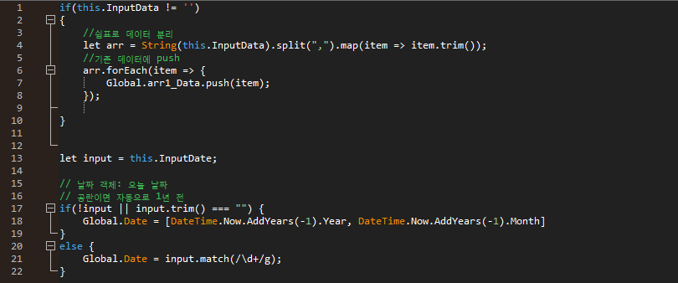
3 – 작업 절차
작업 개요 | 검색 요소 입력 | 작업 경로
 |  |  |  | 작업 상세 내용
 |  |  |  | Inputbox 이용, 검색하려는 회사명 입력. Inputbox 이용, 검색하려는 기간 입력. (공란으로 넘길 시, 현재 시점에서 1년 전으로 이동)
 |  |  |  | 비고 및 특이사항
 |  |  |  | 회사명 입력란을 공란으로 남길 시, 자동으로 명시된 항목만을 검색 리스트로 편성. 기간 입력란을 공란으로 남길 시, 자동으로 현재 날짜를 통해 1년 전을 기간으로 편성. 기간과 회사명에 대한 global 변수 설정

Slide 8
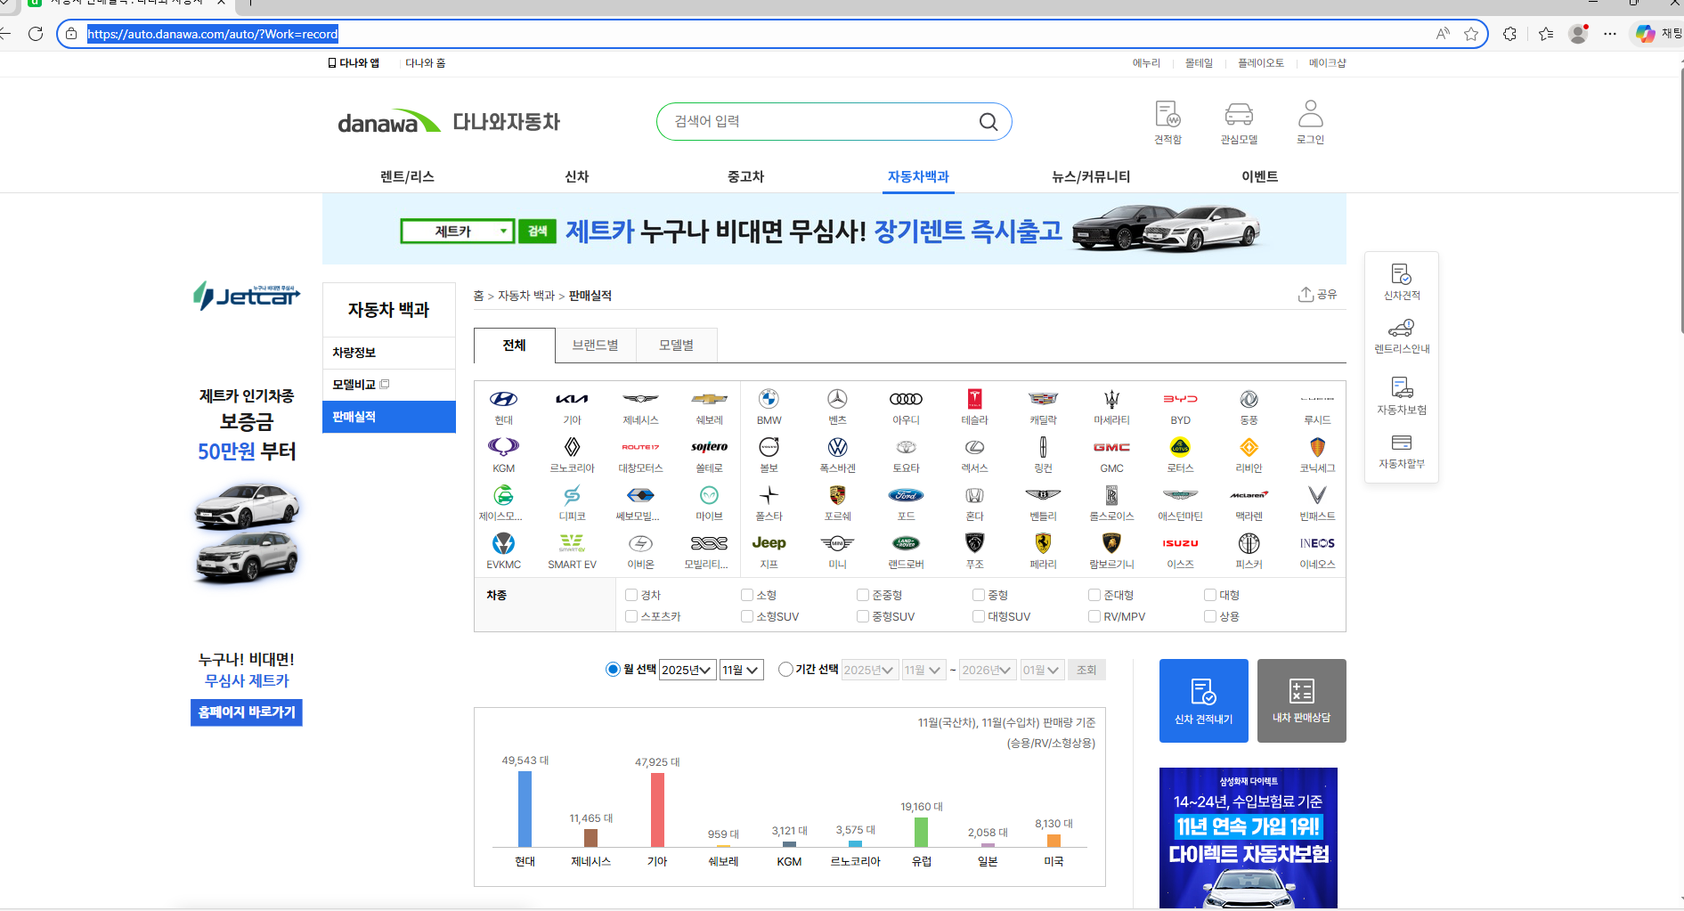
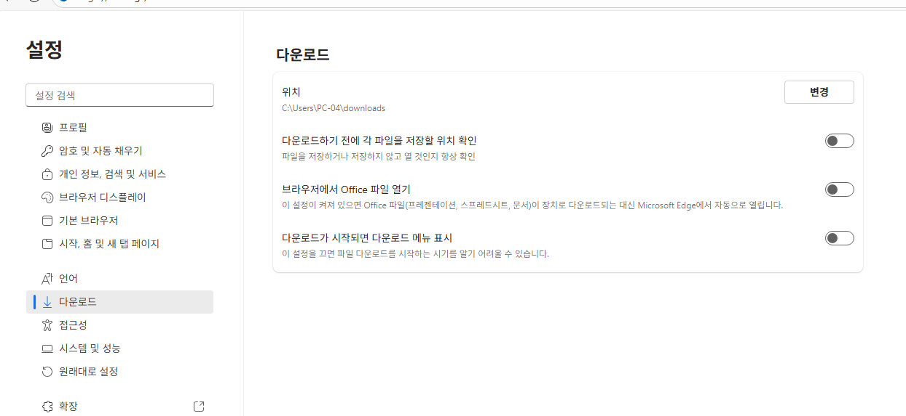
3 – 작업 절차
작업 개요 | 사이트 접속 | 작업 경로 | https://auto.danawa.com/auto/?Work=record
 |  |  |  | 작업 상세 내용
 |  |  |  | ‘https://auto.danawa.com/auto/?Work=record’ 접속 설정->다운로드->다운로드하기 전에 각 파일을 저장할 위치 확인 활성화
 |  |  |  | 비고 및 특이사항
1
2

Slide 9
3 – 작업 절차
작업 개요 | 조회조건 검색 | 작업 경로 | https://auto.danawa.com/auto/?Work=record
 |  |  |  | 작업 상세 내용
 |  |  |  | 넘겨받은 정보를 통해 회사명 선택 넘겨받은 정보를 통해 기간 선택
 |  |  |  | 비고 및 특이사항
 |  |  |  | For의 this.i를 이용하여 회사 명단 배열에서 현재 필요한 순번의 브랜드명 출력.
1
2

Slide 10
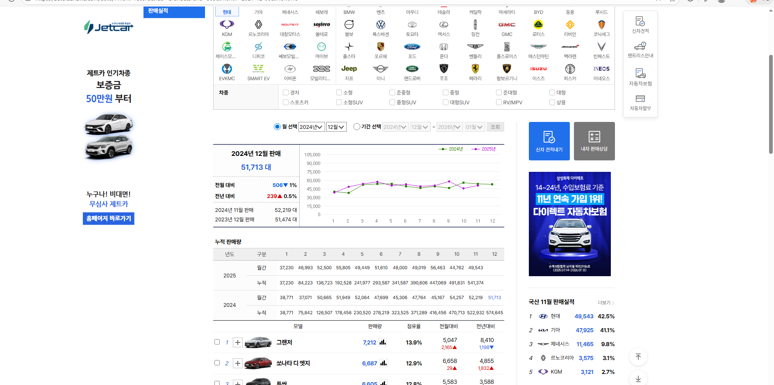
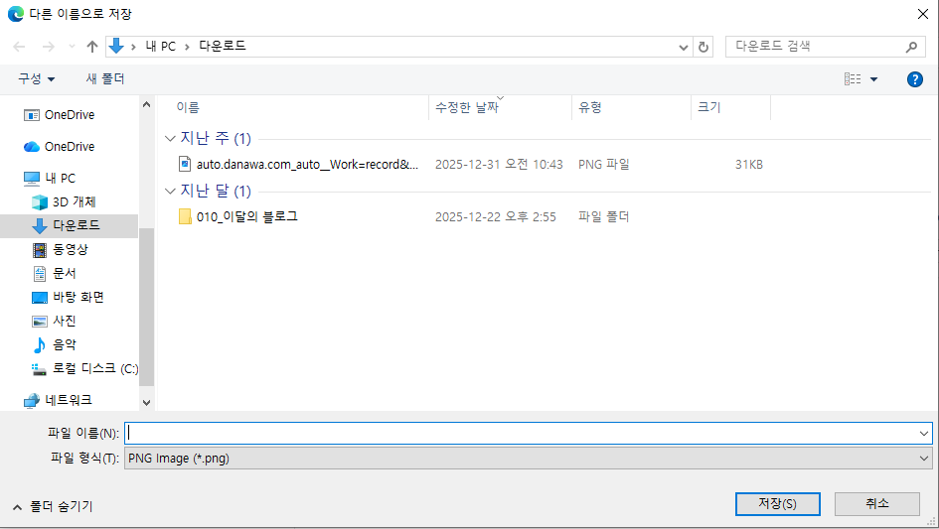
3 – 작업 절차
작업 개요 | 이미지 추출 | 작업 경로 | https://auto.danawa.com/auto/?Work=record
 |  |  |  | 작업 상세 내용
 |  |  |  | Edge 개발자 도구를 이용해 그래프 이미지 xpath 특정 Input 폴더에 회사명 조회기간 그래프.png로 저장 동일한 방식으로 도표 이미지 xpath 특정 Input 폴더에 회사명 조회기간 누적판매량.png로 저장
 |  |  |  | 비고 및 특이사항
1
2
3
4
2

Slide 11
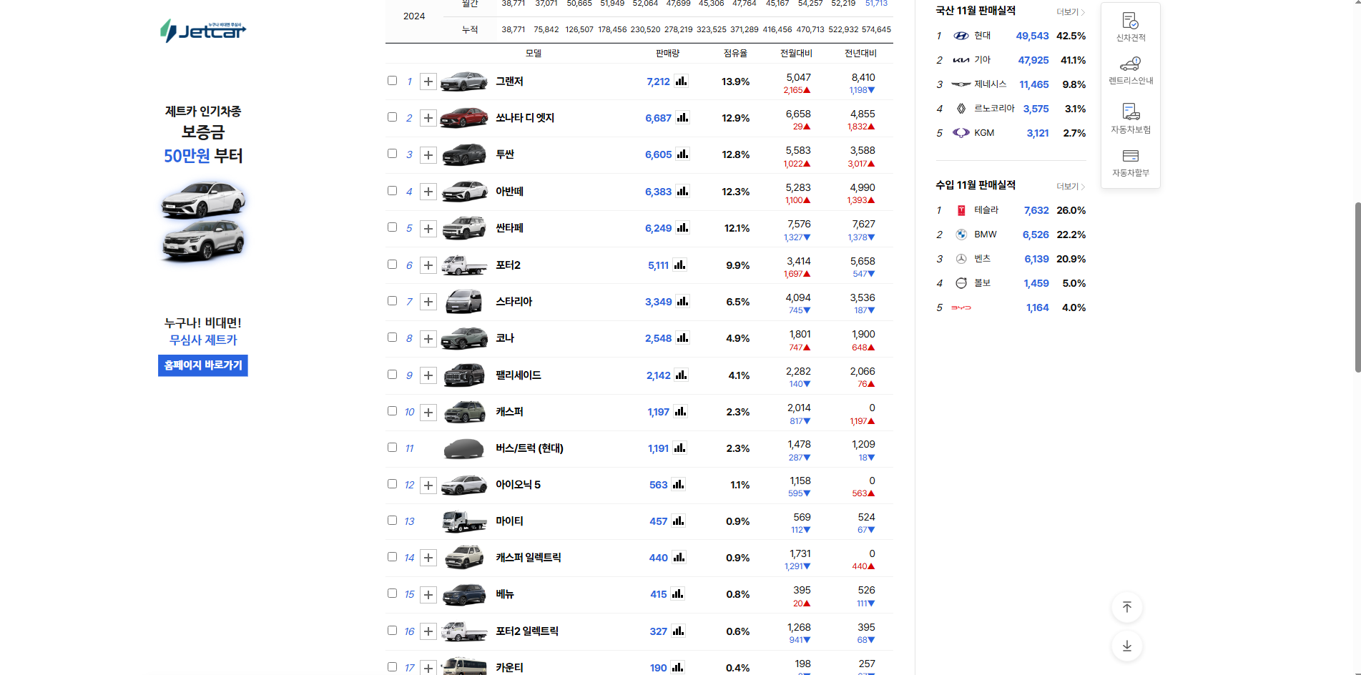
3 – 작업 절차
작업 개요 | 데이터 추출 | 작업 경로 | https://auto.danawa.com/auto/?Work=record
 |  |  |  | 작업 상세 내용
 |  |  |  | Gettabledata, getlistdata를 이용해 데이터 추출하여 정제.
 |  |  |  | 비고 및 특이사항
 |  |  |  | 정제된 항목- 순위, 모델명, 판매량, 점유율, 전월대비, 전년대비
1

Slide 12
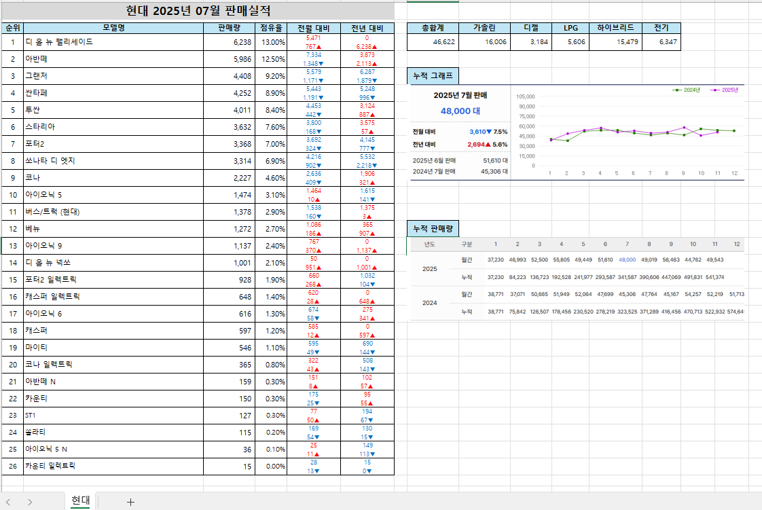
3 – 작업 절차
작업 개요 | 데이터 입력 | 작업 경로 | Excel
 |  |  |  | 작업 상세 내용
 |  |  |  | 회사명으로 된 시트 형성 회사명, 기간 변수 활용하여 제목 형성 정제된 데이터 입력 엑셀 내 조건부 서식 기능 활용하여 서식 변경 Input 폴더 내의 그래프, 도표 png 이미지 삽입
 |  |  |  | 비고 및 특이사항
 |  |  |  | 4번의 서식 변경 시 ▲은 적색, ▼은 청색으로 텍스트 색 변경
2
3
3
4
5
5
1

Slide 13
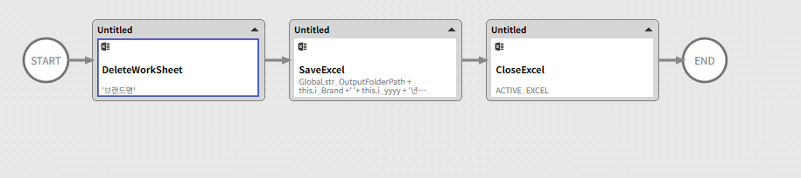
3 – 작업 절차
작업 개요 | 엑셀 저장 | 작업 경로 | Excel
 |  |  |  | 작업 상세 내용
 |  |  |  | 원본 시트 삭제 Output 폴더 내에 회사명 조회기간 판매실적.xlsx로 저장 엑셀 종료
 |  |  |  | 비고 및 특이사항
 |  |  |  | 저장 시 Output폴더 경로, 회사명, 조회기간 변수 참조
1
2
3

Slide 14
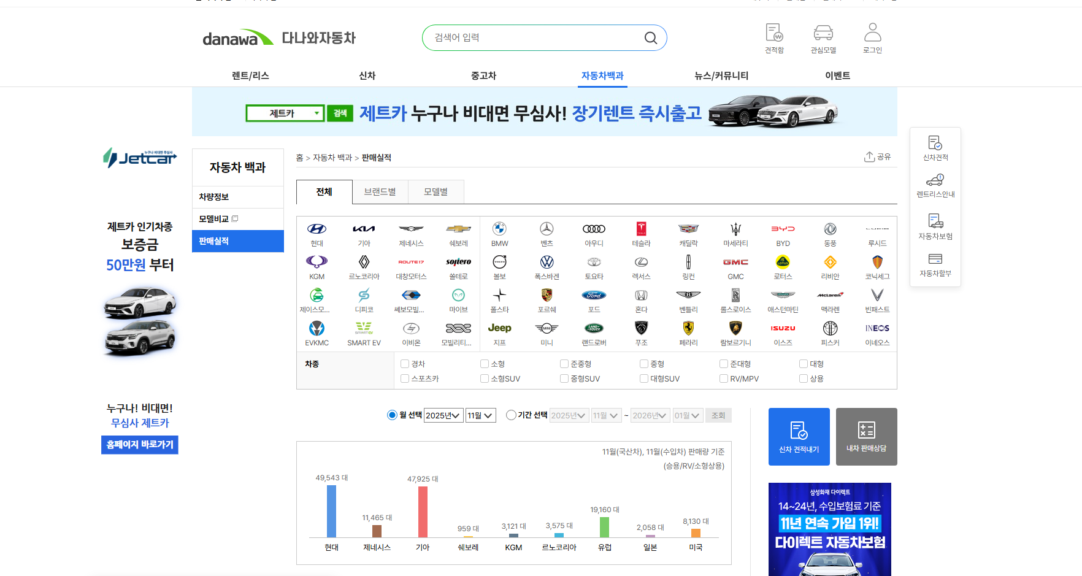
3 – 작업 절차
작업 개요 | 사이트 복귀 | 작업 경로 | https://auto.danawa.com/auto/?Work=record
 |  |  |  | 작업 상세 내용
 |  |  |  | 검색 이전 화면으로 이동 ‘조회조건 검색’ 단계로 되돌아간 후 반복.
 |  |  |  | 비고 및 특이사항
 |  |  |  | 모든 브랜드를 검색 완료했을 시 2번을 생략하고 정리 단계로 이동.

Slide 15
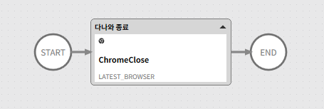
3 – 작업 절차
작업 개요 | Edge 종료 | 작업 경로 | https://auto.danawa.com/auto/?Work=record
 |  |  |  | 작업 상세 내용
 |  |  |  | 배열의 모든 회사명이 들어갔을 시 Edge 종료.
 |  |  |  | 비고 및 특이사항
 |  |  |  | 모든 회사명 사용 -> for문의 this.i를 회사명 배열의 길이와 비교하여 판별
1

